Slide 1
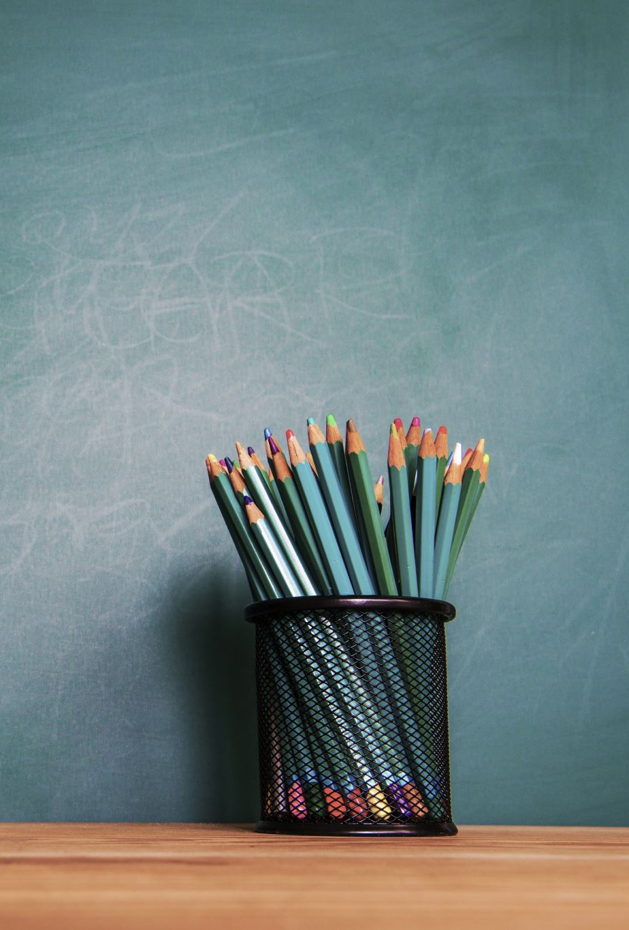
Elternabend 2024/25
Primarschule Muster
Musterstrasse 69
8988 Musterhausen

Slide 2

Herzlich Willkommen
Vorstellung
- Iain Geisselhardt
- Aron Schmid
- Christian Schrepfer

Slide 3
Ziele des Elternabends
  Stundenplan
  Klassengemeinschaft
  Fächer – Mathematik, Deutsch, NMG, Englisch, Medien und Informatik
  Hausaufgaben / Tipps für Eltern
  Klassenregeln
  Bewerten der Leistungsnachweise / Zeugnis
  Elternkontakt / Elterninformationen
  Absenzen
  Kurze Infos

Slide 4
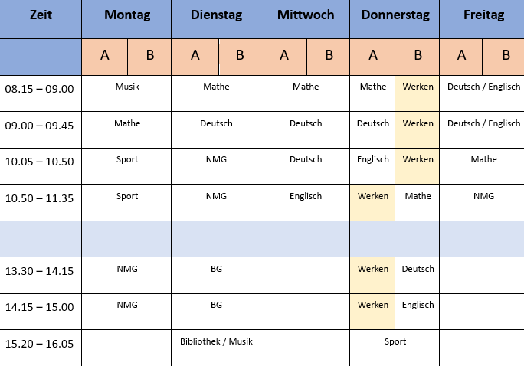
Stundenplan

Slide 5
Klassengemeinschaft
- respektvoller Umgang in der Klasse
- humorvolle Atmosphäre
- Kinder arbeiten miteinander zusammen und unterstützen sich gegenseitig
- nur wenige Gruppierungen – alle können mit allen

Slide 6
Mathematik
Die einzelnen Themen werden zügig erarbeitet. Die einzelnen Inhalte sind teilweise aufbauend und werden in jedem Schuljahr aufgefrischt und ergänzt
Kinder arbeiten viel mit selbständigem Erforschen und Experimentieren
Wird auch fächerübergreifend angewendet
Wiederkehrende Muster sollen automatisiert werden

Slide 7
Deutsch
Regelmässiges Schreiben von Texten – frei oder gelenkt
Grammatikunterricht wird in Schreib- und Lesearbeiten eingebaut
Verben und Adjektive
Fehleranalyse und gegenseitiges Korrigieren

Slide 8
NMG
- Lernen durch entdecken
- Handeln und erforschen
- teilweise Ausflüge – passend zu Thematik
- Themen im NMG-Unterricht werden fächerübergreifend behandelt
- Themen sind nicht aufbauend - neues Thema = neue Chance

Slide 9
Englisch
- Lehrmittel Young World
- Kinder sollen viel Englisch hören und sprechen
- Team- und Gruppenarbeiten um Sprachfluss zu fördern
- korrekte Aussprache
- Wörtli lernen

Slide 10
Medien und Informatik
- Tastaturschreiben ab der 3. Klasse
- zwischendurch Hausaufgaben am Computer
- Passwortkarte
- Schüler:innen der Schule Muster können Microsoft Office gratis nutzen
- Wenn möglich zuhause die Benutzung von Computer ermöglichen

Slide 11
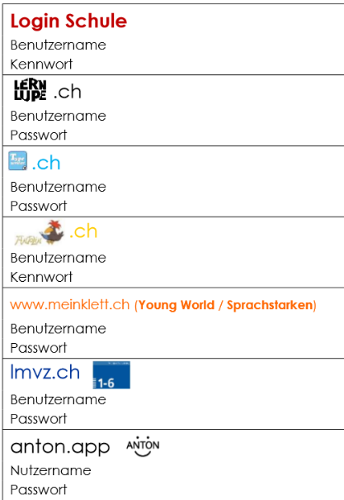
Passwortkarte

Slide 12
Hausaufgaben
- Schüler:innen führen ein Hausaufgaben- und Kontaktheft
- tägliche Hausaufgaben, mit der Zeit nur noch jeden zweiten Tag
- Empfehlung: Hausaufgaben sollten nicht über den Mittag erledigt werden
- Hausaufgaben sollten in ca. 30-40 Minuten erledigt werden können
- angesagte Tests werden mit Rot ins Hausaufgabenheft eingetragen

Slide 13
Schulhaus- und Klassenregeln
- Verantwortung Schulweg liegt bei den Erziehungsberechtigten
- Empfehlung: lassen Sie Ihr Kind den Schulweg zu Fuss oder mit dem Fahrrad erleben
- Primarschulkinder haben in der Schule kein Handy (gibt Ausnahmesituationen)
- Wir behandeln uns gegenseitig mit Respekt und achten aufeinander
- Wir strecken auf wenn wir eine Frage haben
- Wir kämpfen und rennen nicht im Schulzimmer
- Wir halten Ordnung in allen Klassenzimmern
- Wir hören einander zu

Slide 14
Leistungsnachweise / Zeugnis
- Leistungsnachweise werden mit Noten versehen
- in allen Fächern werden vor den Prüfungen Lernkontrollen durchgeführt
Das Zeugnis bildet sich aus Noten während des Semesters (Prüfungen unterschiedlich stark gewichtet) und aus Beobachtungen in den einzelnen Fächern

Slide 15
Elternkontakt / Elterninformationen
- Einzelgespräche jederzeit möglich (bitte telefonisch einen Termin vereinbaren)
- Elterngespräche sind im Dezember und Januar
- Schulbesuche jederzeit unangemeldet möglich
- Kurze Infos über Klapp (App)
- längere Infos per Mail

Slide 16
Kurze Infos
- Pausenmilch
- Winter Skifahren (Ausrüstung bereithalten)
- Stellvertretung in Woche 48 durch PH-Studentin

Slide 17
Fragen, Anregungen?

Slide 18
Danke für Ihre Aufmerksamkeit!

